Slide 1
.NET平台下数据持久层框架
陆柯峰

Slide 2
.NET平台下数据持久层框架
Entity Framework(ORM)
Nhibernate(ORM)
DAAB
Castle ActiveRecord(ORM)
MyBatis.Net
Nbear

Slide 3
Entity Framework简介
Entity Framework的全称是ADO.NET Entity Framework，是微软开发的基于ADO.NET的ORM(Object/Relational Mapping)框架。
Entity Framework的主要特点：
1. 支持多种数据库（Microsoft SQL Server, Oracle, and DB2）；
2. 强劲的映射引擎，能很好地支持存储过程；
3. 提供Visual Studio集成工具，进行可视化操作；
4. 能够与ASP.NET, WPF, WCF, WCF Data Services进行很好的集成。

Slide 4
NHibernate简介
NHibernate是一个面向.NET环境的对象/关系数据库映射工具，用来把对象模型表示的对象映射到基于SQL 的关系模型数据结构中去。这里不得不提Hibernate， NHibernate是基于.Net的Hibernate实现，而Hibernate是一个应用广泛的开放源代码的对象关系映射框架。

Slide 5
选择方案一的原因
数据。GeoServer、Openlayers由于都是基于标准OpenGIS，支持较多数据源，且易于扩展，都处于更新升级状态。
学习曲线。支持ArcGIS相关的shp文件和ArcSDE，也支持GoogleMap数据源等，JS语言比较通用。
相关文档和资料。网上相对于其他开源方案资料和文档较完整，有专业论坛。
业界公认的开源GIS解决方案。国内地图厂商：高德、天地图、超图都使用其进行二次开发。

Slide 6
与ArcGIS WebGIS软件体系对比

Slide 7
 | Openlayers+GeoServer | ArcGIS体系
数据源 | 矢量：Shapefiles(ESRI)、H2、Oracle NG、PostGIS等。 栅格：ArcGrid、GeoTiff、Gtopo30、ImageMosaic、WorldImage等。 | Shapefile、Coverage、KML、Geodatabase、CAD、多数栅格类数据。
数据处理和发布 | 只支持数据发布相关的内容，功能类似于ArcGIS Server，支持缓存切片和地图样式定义，支持矢量数据的编辑。数据处理主要通过针对shp文件或者PostGIS等第三方数据源自身进行。 | 具有完整的数据处理、加工编辑、发布等一体化GIS功能链。
前端开发语言 | JS | 支持js、flex、silverlight、wpf、WP8、android、ios等语言和平台。
前端支持的地图主要功能 | 地图要素显示、地图渲染、查询、编辑、地图基本操作以及简单的空间分析。 | 支持基本地图功能，在此基础之上还支持所有ArcGIS支持的空间分析等功能。

Slide 8
GeoServer+Openlayers解决方案简介
1．准备工作
1)PostgreSQL (OpenGIS)或者直接shapefile文件库
2)Geoserver
3)Openlayers
4)JDK
5)Tomcat
html+js纯脚本开发技术。

Slide 9
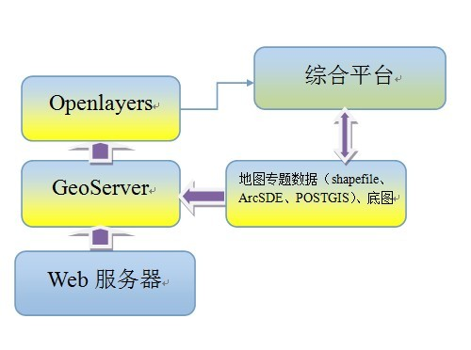
GeoServer+Openlayers解决方案简介
2、总体解决方案结构示意图

Slide 10
GeoServer+Openlayers解决方案简介
总体简单来说，就是数据底层采用简单通用的标准shapefile文件，或者用OpenGIS空间数据库引擎，或者ArcSDE（具体需要深入了解）进行空间数据准备；采用GeoServer进行数据管理、地图样式管理、切片缓存等地图服务控制和发布，采用wms、wfs等标准地图服务，配合Openlayers前端脚本开发包进行地图服务的调用和与平台业务的融合，以此达到公司综合平台对于地图这块的需求。

Slide 11
在线案例
http://openlayers.org/dev/examples/
http://gis.ibbeck.de/ginfo/apps/OLExamples/Index/index.html
http://www.openlayers.cn/forum.php?mod=viewthread&tid=132&extra=page%3D1

Slide 12
谢谢，预研时间仓促，考虑不尽完整，如有问题或者意见请指出。

